Slide 1

CUARTA REUNION GENERAL DE LA RETS
SITUACION DE LOS TECNICOS EN SALUD EN EL SALVADOR EN EL MARCO DE LA APS
Dálide Ramos de Linares
noviembre de 2018

Slide 2
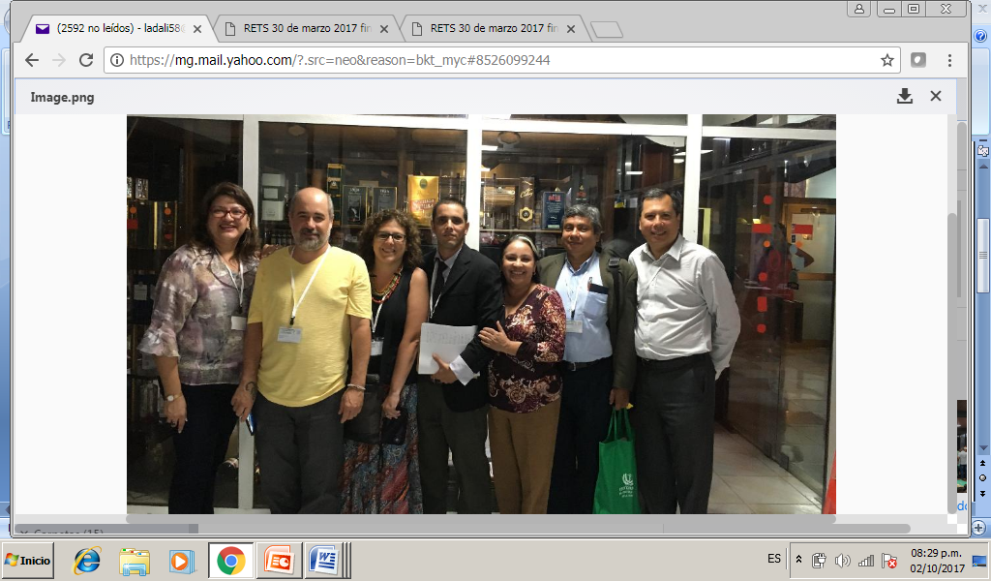
Reactivación de la RETS Centroamérica (30 de marzo de 2017, La Habana, Cuba)

Slide 3
CARACTERIZACION DE LA APS
CONCEPCION DE APS EN LA POLITICA DE SALUD DE EL SALVADOR
EL PAPEL DE LOS SEGUROS
COBERTURA DE POBLACION EN EL PRIMER NIVEL

Slide 4
El Sistema Nacional de Salud deberá establecer un modelo de atención basado en un enfoque de salud familiar, cuyo principal propósito es el de contribuir a conservar y restablecer de manera integral la salud de la población, teniendo como ejes centrales la prevención y la promoción de la salud, basándose en el perfil epidemiológico y las determinantes locales de la salud.
El modelo de provisión en el SNS será público e integrado, y se articularán todos los prestadores públicos y privados de servicios de salud, bajo la rectoría del Ministerio de Salud
Está conformado por seis Instituciones: el Ministerio de Salud Pública (MSPAS), el Instituto Salvadoreño del Seguro Social (ISSS), Sanidad Militar, el Fondo Solidario para la Salud (FOSALUD), el Instituto Salvadoreño para la Rehabilitación Integral (ISRI) y el Instituto Salvadoreño de Bienestar Magisterial (ISBM).
Ley del Sistema Nacional de Salud
(SNS)
OBJETIVOS DEL SISTEMA NACIONAL DE SALUD
Alcanzar mayor cobertura
Reducir las desigualdades en materia de salud
Desarrollar un modelo de atención basado en la promoción de la salud con base en una estrategia de atención primaria de salud integral (APSI).

Slide 5
Estrategia de Atención que busca garantizar la cobertura y el acceso universal a los servicios de salud a través de las RIISS; brindando atención integral, integrada y apropiada a lo largo del tiempo, con énfasis en la prevención y la promoción a través de un enfoque de Salud Familiar, para la atención integral del individuo, familia y comunidad, lo cual sirve de base para la planificación y la acción.
Es una estrategia intersectorial para alcanzar la salud universal y los objetivos de desarrollo sostenible
Principios básicos de la APS: Acceso y cobertura universal; Organización y participación de la comunidad; Integralidad de la atención; Acción intersectorial; Financiamiento adecuado; Tecnologías apropiadas; Formación de RRHH
ATENCION PRIMARIA EN SALUD INTEGRAL (APSI)
Cobertura de población en los tres niveles de atención
Para el aumento del acceso y la cobertura, el MINSAL cuenta con una red de 819 establecimientos de salud, 21 casas de espera materna y con 577 Ecos: 538 familiares y 39 especializados, los cuales ejecutan acciones de salud en 187 municipios de los 262 que hay en el país: 126 son intervenidos totalmente y 60 de manera parcial

Slide 6

Funciones de los Ecos F y su trabajo en la Red
1- Atención de salud centrado en la persona,
familia y comunidad.
2- Con población nominal a cargo y territorio definido.
3- Adscripción a la ficha familiar y dispensarización de las personas.
4- Abordaje de la determinación social e la salud.
5- Amplia participación social e intersectorial.
6- Articulación efectiva de los diferentes niveles de atención: sistema de referencia y retorno.
7- Integralidad en la atención
6
Notes:
6

Slide 7
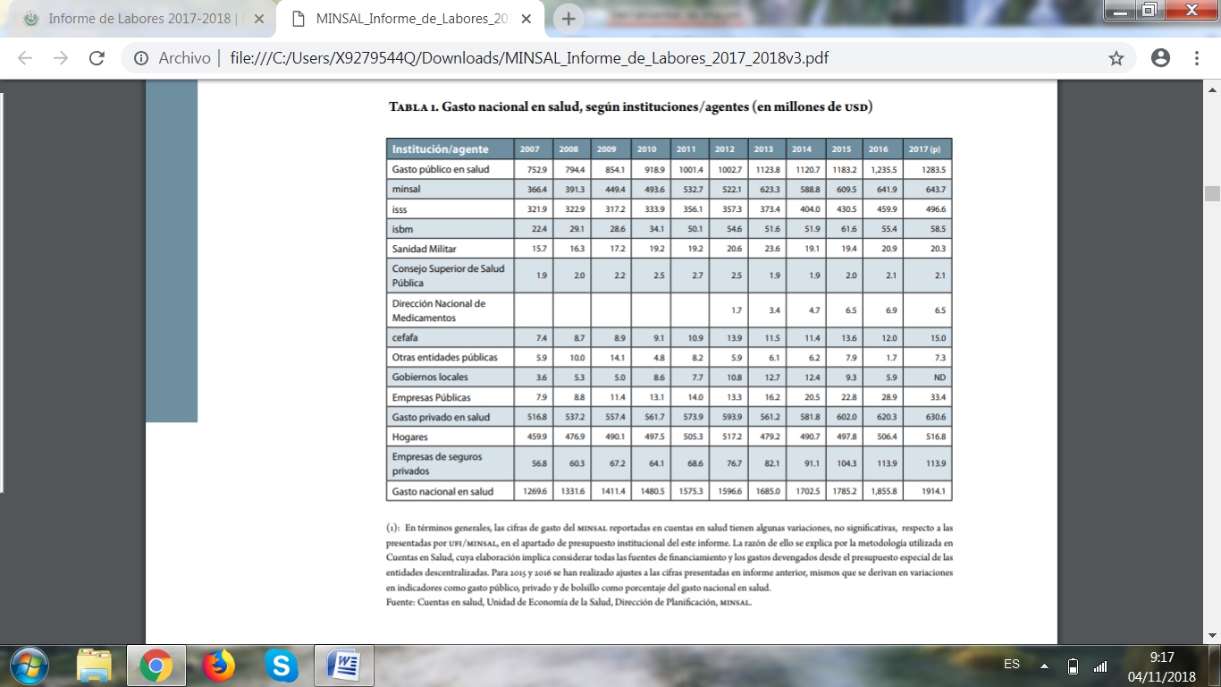
GASTO NACIONAL EN SALUD, SEGÚN INSTITUCIONS/AGENTES (en millones dólares)
FUENTE: Cuentas en Salud, Unidad de Economía de la Salud, Dirección de Planificación, MINSAL

Slide 8
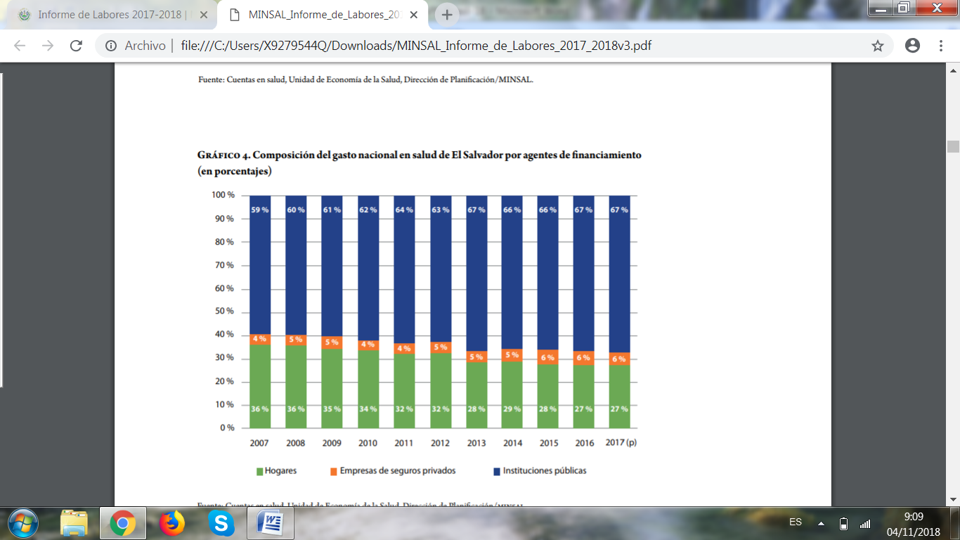
Fuente: Cuentas en Salud, Unidad de Economía de la Salud, MINSAL

Slide 9
RED NACIONAL DE ESTABLECIMIENTOS DE SALUD DEL MINISTERIO DE SALUD (MINSAL)
NIVEL DE ATENCION | TIPO DE ESTABLECIMIENTO | CANTIDAD
Primer nivel | Unidad Comunitaria de Salud Familiar Básica (UCSF) | 421
 | Unidad Comunitaria de Salud Familiar Intermedia | 293
 | Unidad Comunitaria de Salud Familiar Avanzada | 39
 | Casa de espera materna | 21
 | Oficina Sanitaria Internacional | 10
 | Centro Integral de SMI y Nutrición | 01
 | Centro de atención Integral en salud del adolescente | 01
 | Clínica de empleados | 01
 | Centro de atención de emergencias | 02
 | SUB TOTAL | 789
Segundo Nivel | Hospitales: básicos (11), departamentales (14), regionales (2) | 27
Tercer Nivel | Hospitales de referencia nacional (alta complejidad) | 03
 | TOTAL | 819

Slide 10
El primer nivel de atención, debe tener la capacidad de resolver el 95% de las atenciones en salud de la persona, familia y comunidad, por tanto su formación es indispensable para elevar su respuesta en el contexto del trabajo en las Redes Integrales e Integradas de Salud, resolviendo cada nivel según lo que corresponde a la complejidad de la UCSF y Hospitales.

Slide 11
COMPOSICION Y ORGANIZACIÓN DE LOS EQUIPOS DE APS (Ecos)
(TECNICOS EN SALUD)

Slide 12
COMPOSICION Y ORGANIZACIÓN DE LOS EQUIPOS COMUNITARIOS DE SALUD (ECOS)
PRIMER NIVEL ES LA PUERTA DEL SISTEMA
Medico
6
0
0
F
A
M
I
L
I
A
S
FAMILIAR
EQUIPOS COMUNITARIOS DE SALUD (Ecos)
Tecnólogo o Técnico en Enfermería
ESPECIALIZADOS
Tres Promotores de Salud
UNIDADES COMUNITARIAS DE SALUD FAMILIAR (UCSF)
Polivalente
Profesional

Slide 13
Los ECOS Familiares son la puerta de entrada al Sistema de Salud y están integrados, por un médico, enfermeras, técnico en enfermería, promotores de salud, y colaboradores de servicios varios, con responsabilidad nominal de una población de aproximadamente 600 familias, dependiendo si es área rural o urbana.

Slide 14


Composición de los Ecos Familiares y Especializados
 | Rural |  | Urbano
Ecos Familiar 1 Médico(a) 1 Enfermera(o) Profesional 1 Auxiliar de Enfermería 3 Promotores(as) de salud 1 Polivalente
Por cada 1800 familias será asignado un odontólogo y un inspector de saneamiento ambiental, aproximadamente cada 6 Ecos familiares Rural y 2 Ecos familiares urbanos.
Ecos Especializados 1 Pediatra 1 Ginecólogo(a) 1 Internista 1 Odontólogo(a) 1 Fisioterapista 1 Enfermera(0) 1 Auxiliar de Enfermería 1 Educador(a) en Salud 1 Laboratorista Clínico 1 Auxiliar Estadístico | 10 Ecos familiares están adscritos a cada Ecos especializado dando cobertura a una población de 6000 familias, es decir, 30000 personas. | 4 Ecos familiares están adscritos a un Ecos especializado dando cobertura a 8400 familias, en promedio de 42000 personas
1 Promotor de Salud por 200 familias
Promotor
300 familias
1 Promotor de Salud por 300 familias
Promotor
200 familias
Promotor
200 familias
Promotor
300 familias
Promotor
300 familias
Ecos Familiares
Ecos Familiares
Promotor
200 familias
Promotor
300 familias
Promotor
300 familias
1 ECOS familiar x 600 familias (Promedio de 3000 personas)
1 ECOS familiar x 1800 familias (Promedio de 9000 personas)
Promotor
300 familias
Estimado que para cada 2 Ecos Especializados, se tendrá un psicólogo y un nutricionista.

Slide 15
DISPONIBILIDAD DE TRABAJADORES TECNICOS EN SALUD

Slide 16
Personal de salud inscrito en el Consejo Superior de salud Publica hasta el 31/12/2017
Carrera | Técnico | Tecnólogo | Empírico
Optometría | 216
Ortesis y Prótesis | 73
Radiotecnología |  | 84
Rayos X |  |  | 28
Medicina nuclear |  |  | 8
Enfermería | 697 | 180
Fisioterapia |  | 657
Anestesiología |  | 548
Salud Materno Infantil |  | 75
Trabajo social | 44 |  | 65
Terapia Física
Terapia de Lenguaje | 6
Terapia Ocupacional |  | 35
Higiene Materna |  | 3
Terapia Respiratoria |  |  | 27
Audiometría |  |  | 7
Salud Ambiental |  |  | 72

Slide 17
Personal de salud contratado 2017
PROFECIONES | MINSAL | ISSS
Técnico Enfermería | 3954 | 2169
Técnicos en salud (Varias Profesiones) | 2761 | 1271
Laboratoristas | 995 | 387
Fisioterapistas | 150 | 175
Anestesistas | 372 | 182
Técnico en Saneamiento Ambiental | 828 | ND
Promotores de Salud | 3561 | 192
Enfermeras | 3279 | 1324
* FUENTE: Observatorio de Recursos Humanos, El Salvador

Slide 18
REGULACION DE LAS RELACIONES DE TRABAJO

Slide 19
Regulación de las Relaciones de Trabajo
VINCULOS LABORALES: Estabilidad laboral debido a que la mayoría está por Ley de Salarios y solo algunos se encuentran por contrato
CARRERA FUNCIONAL: Ley de Educación Superior Regula los grados académicos en la Educación Superior Universitaria y no Universitaria (Institutos)
Técnico: Tres años de estudio
Tecnólogo: Cuatro años de estudio
OTROS: Bachilleres (Educación media)
Personal empírico (Promotores de Salud)
FORMA DE REMUNERACION: La mayoría es por Ley de Salarios, fondos GOES
FUENTE: Diversas

Slide 20
FORMACION Y ATRIBUCIONES DE LOS TRABAJADORES TECNICOS EN SALUD

Slide 21
EL PROMOTOR/A DE SALUD
Se define en la Estrategia 20 de la Política Nacional de Salud:
Potenciar la figura del Promotor de Salud, como elemento básico del Sistema Nacional de Salud en el Primer Nivel de Atención, con base en la Atención Primaria de Salud Integral.
Tendrá atribuciones administrativas y técnicas, a fin de estandarizarlas, para la ejecución de sus actividades con la persona, familia y comunidad, en las RIISS.
Tendrá procesos de capacitación continua a través del Programa de Formación de Promotores de Salud, ya que es el referente y responsable de acompañar los procesos relacionados con la salud de las comunidades.

Slide 22
FORMACION DE LOS TECNICOS EN SALUD
TIPOS DE EDUCACION SUPERIOR*
NO UNIVERSITARIO:
Técnico: Tres años de estudio (Institutos) + Servicio Social
Tecnólogo: Cuatro años de estudio (Institutos) + Servicio Social
UNIVERSITARIO:
Licenciatura: cinco años + Servicio Social
OTROS: Bachilleres (Educación media, Colegios)
Personal empírico (Promotores) Capacitaciones que da
el MINSAL a través del Programa de Formación a
Promotores
*FUENTE: LEY DE EDUCACION SUPERIOR DE EL SALVADOR

Slide 23
ATRIBUCIONES DE LOS TRABAJADORES
TECNICOS EN SALUD
Implementa la Atención Primaria en Salud Integral (APSI), en el hogar de cada familia, en escuelas, lugares de trabajo de las comunidades rurales, a través de la visita domiciliar.
Realiza actividades de: promoción de la salud y prevención de la enfermedad, la organización comunitaria, el abordaje de la determinación social en salud, la vigilancia epidemiológica comunitaria, la dispensarización, la programación local, la provisión de servicios, primeros auxilios, la detección temprana de enfermedades y su referencia oportuna para el nivel que corresponda a través de las RIISS.
FUENTE: MINSAL, “LINEAMIENTOS TÉCNICOS DEL PROMOTOR Y PROMOTORA DE SALUD EN LAS REDES INTEGRALES E INTEGRADAS DE SERVICIOS DE SALUD” DIC-2014

Slide 24
ACCIONES QUE EL PAIS REALIZO Y QUE SON ESTRATEGICAS PARA LA FORMACION DE TECNICOS EN SALUD
Regular la formación a través de la Ley de Educación superior donde se define: años de formación e Instituciones que formarán.
Creación de una comisión para el NODO El Salvador de la RETS.

Slide 25
PROBLEMAS QUE EL PAIS IDENTIFICA EN LA FORMACION DE LOS TRABAJADORES TECNICOS EN SALUD
Servicio Social que realizan los estudiantes, ya que se da atención y cobertura de forma gratuita y por eso no se contrata personal .
Contratación de personal técnico para la atención en salud que no está de acuerdo al perfil de formación, todo para disminuir costos
3. Visión Centralizada en el Medico y Enfermera y el no reconocimiento de las demás profesiones en Salud
4. Falta de Regulación en las Instituciones privadas para la formación de Técnicos en Salud

Slide 26
RECOMENDACIONES
Que los Ministerios de Salud y OPS apoyen y acompañen estos procesos en todos los países
Que surjan lineamientos de las futuras actividades a realizar para la reactivación de la RETS Centroamérica
3. Que cada país de Centroamérica realice una investigación sobre la situación de Técnicos en Salud.

Slide 28


